Slide 1
SM
SMART MALL
Agent Store 智能商城
后端测试
20
JUnit / 集成测试全通过
淘宝核心链路 + AI 导购助手：从真实交易到可执行智能体的微型闭环。
知识库块
88
product 60 / review 16 / faq 12
大模型与软件工程企业实训项目答辩 · 2026-07-10
Smart Mall 智能商城答辩
01
Notes:
璁茶В鎻愮ず
开场控制在 20 秒：本项目不是单纯做一个商城页面，而是把注册、商品、搜索、交易、AI 导购、部署和测试串成可演示闭环。今天重点讲三个问题：系统如何完成真实交易、Agent 为什么不是普通聊天框、工程结果如何被验证。

Slide 2
CONTENTS
今天讲清楚一个闭环，而不是一堆页面
01
项目定位
为什么是“淘宝 + AI 助手”的实训闭环
02
架构与数据
前后端分离、独立 Agent、MySQL 边界
03
五个亮点
推荐闭环、RAG、结构化 Agent、性能诊断、并发事务
04
真实界面
商品、聊天、购物车、订单、运营后台
05
验证与复盘
测试、Docker、日志、已完成与待改进
鍏」璇勫垎瑕嗙洊
项目完整度
功能完整度
技术突破
个人答辩
PPT 质量
材料完整度
Smart Mall 智能商城答辩
02
Notes:
璁茶В鎻愮ず
先向老师交代叙事结构，并指出页面底部已经把六项评分标准显式映射：完整度和功能看模块与实景，技术突破看五个亮点，个人答辩看架构、Agent 和事务原理，PPT 与材料完整度由整套交付物证明。

Slide 3
PROJECT POSITIONING
项目目标是把电商主链路和 Agent 能力同时跑通
Smart Mall 面向 15 个企业实训工作日，不追求生产级大促架构，重点是五大模块可演示、技术栈落地、工程边界讲得清。
五大模块
可部署单元
验收主线
5
4
1
用户 / 商品 / 订单 / 搜索 / AI 助手
frontend / backend / agent / mysql
注册登录到下单再到 AI 推荐
商城是业务载体，真正考核点是需求、架构、开发、测试、部署和答辩表达。
Agent 独立成 Python 微服务，避免把 LangChain 逻辑塞进主业务后端。
所有演示都围绕真实商品、真实订单、真实数据库状态展开。
Smart Mall 智能商城答辩
03
Notes:
璁茶В鎻愮ず
项目周期按企业实训 15 个工作日设计，目标不是生产级双十一架构，而是完成软件工程全流程。五大核心模块必须能独立演示，四个容器服务必须能一键启动，MySQL 是唯一业务数据源。

Slide 4
ARCHITECTURE
四层架构让业务系统和智能体边界清晰
Vue3 前端
>
Spring Boot
>
MySQL 8
Nginx 静态站点 / axios
REST API / JWT / JPA
主业务唯一数据源
工具调用通过 REST 回访主后端
FastAPI Agent
LangChain / Tools / Memory
身份链：用户 JWT → /api/user/profile 校验身份 → 内部服务密钥 → 受限订单/购物车接口
数据边界：Agent 只直连 agent_conversation / user_preference / knowledge_chunk
Smart Mall 智能商城答辩
04
Notes:
璁茶В鎻愮ず
强调边界：Vue3 只访问 Spring Boot 和 Agent；Spring Boot 是用户、商品、订单等业务数据的唯一写入口；Agent 独立使用 Python 和 LangChain，只通过受限 REST 接口读取或操作业务数据，仅直接维护自己的会话、偏好和知识库表。

Slide 5
TECH STACK
技术栈选择围绕课程要求收敛，没有引入重型治理组件
前端
Vue3 + Vite + Vue Router + axios
组件化页面、路由守卫、统一请求拦截
后端
Spring Boot 3.3 + Security + JWT + JPA
RESTful API、权限控制、事务与领域服务
数据库
MySQL 8.0 + InnoDB + utf8mb4
三范式建模、索引、乐观锁库存
AI 服务
FastAPI + LangChain + SQLAlchemy + httpx
工具调用、短期/长期记忆、服务间认证
部署测试
Docker Compose + JUnit5 + 并发脚本
四服务一键启动、回归和验收脚本
Smart Mall 智能商城答辩
05
Notes:
璁茶В鎻愮ず
技术选型遵循课程要求和项目规模：前端 Vue3 组合式 API，后端 Spring Boot 3.3 加安全、JWT 和 JPA，AI 服务使用 FastAPI、LangChain、SQLAlchemy，部署使用 Docker Compose。没有引入网关、注册中心、MQ 或 Redis，避免偏离主链路。

Slide 6
DATABASE DESIGN
数据库按业务事实拆表，订单快照只保存历史事实
用户域
商品域
交易域
运营与行为
Agent 记忆
user
shipping_address
point_record
category
product
product_tag
product_review
cart
order
order_item
after_sale_request
banner_slot
search_keyword_log
product_favorite
product_view_log
agent_conversation
user_preference
knowledge_chunk
商品、购物车、订单主表、订单明细分离，避免展示字段在多个表里重复。
order_item 的商品名和价格是下单时刻快照，用于历史订单，不属于随商品表可推导的当前字段。
knowledge_chunk 是 Agent 轻量 RAG 的运行时知识表，当前共有 88 条块。
Smart Mall 智能商城答辩
06
Notes:
璁茶В鎻愮ず
数据库按业务职责拆表，核心关系满足 3NF。order_item 的商品名和价格是下单时刻的事实快照，用于保证历史订单不被后续商品改名改价影响，因此是有明确业务语义的合理非规范化。Agent 的 conversation、preference、knowledge_chunk 归 AI 服务边界。

Slide 7
FUNCTION MAP
功能不是孤立堆叠，而是围绕购买链路组织
认证
商品
搜索
必验收：401 / JWT / BCrypt / 刷新 Token
必验收：分类 / CRUD / 库存 / 管理端
必验收：关键词 / LIKE / 排序 / 分页
购物车
订单
售后
订单模块：加购 / 数量校验 / 勾选结算
必验收：事务 / 状态机 / 取消回补
增强：退款申请 / 审核 / 库存回补
用户体验
AI 助手
后台
增强：收藏 / 足迹 / 评价 / 优惠积分
必验收：8 工具 / 双层记忆 / 结构化 UI
增强：看板 / 商品 / 订单 / 日志
Smart Mall 智能商城答辩
07
Notes:
璁茶В鎻愮ず
这一页先讲五大必验收能力：认证、商品、搜索、订单、AI。购物车属于订单模块；售后、用户体验和后台是增强能力。认证强调 401、JWT 和 BCrypt；订单强调事务、状态机和取消回补；AI 强调八个工具、双层记忆和结构化输出。

Slide 8
HIGHLIGHT 01
个性化推荐形成从对话到首页的闭环
用户表达偏好
>
Agent 提炼标签
>
user_preference
>
推荐注入
“我喜欢机械键盘”
规则 + LLM JSON 提炼
upsert 权重封顶 2.0
下次会话和首页优先考虑
长期偏好读取
权重策略
演示用户
Top 3
+0.1
alice
system prompt 注入最高权重标签
重复偏好递增，最高 2.0
已存在机械键盘等偏好
Smart Mall 智能商城答辩
08
Notes:
璁茶В鎻愮ず
这是第一个 AI 亮点：用户在对话中表达偏好，系统提炼标签写入 user_preference；新会话读取权重最高的标签注入提示词；首页推荐接口也消费同一偏好，形成从对话到推荐页面的闭环，而不是只在聊天窗口里说记住了。

Slide 9
HIGHLIGHT 02
轻量 RAG 让回答受真实商品知识约束
知识块总量
商品块
评价块
FAQ 块
88
60
16
12
当前 MySQL knowledge_chunk 查询
product source_type
review source_type
faq source_type
商品描述
>
评价与 FAQ
>
knowledge_chunk
>
知识检索工具
product
review / faq
轻量知识表
search_knowledge_base
RAG 在这里不是向量数据库大工程，而是围绕商品、评价和 FAQ 的可演示轻量检索。
Smart Mall 智能商城答辩
09
Notes:
璁茶В鎻愮ず
RAG 采用轻量 MySQL 知识块，没有引入向量数据库。运行态共有 88 个知识块，包含商品、评价和 FAQ。工具在需要时检索这些事实，补充商品评价和规则依据；这属于加分能力，但核心工具调用和记忆不依赖它。

Slide 10
HIGHLIGHT 03
结构化 Agent 工作台：从问答走到可确认的购买方案
1
2
3
4
5
1
>
2
>
3
>
4
>
5
识别场景
单轮澄清
检索核验
生成方案
确认执行
户外跑步 / 新手 / 预算缺失
只追问缺失预算，不调用工具
search_products + knowledge_base
build_purchase_plan + productCards
suggestedActions 后 add_to_cart
输出合同
ChatUi 将 productCards、agentTask、suggestedActions、source 交给前端稳定渲染；最新版烟测已覆盖计划生成、SSE 流式事件与确认加购。
Smart Mall 智能商城答辩
10
Notes:
璁茶В鎻愮ず
用一条真实烟测讲清楚 Agent：用户说想搭配户外跑步装备，系统先只追问缺失预算；拿到预算后检索真实商品和知识，生成不超过三件的购买方案；前端通过稳定 ChatUi 合同显示任务步骤、商品卡和操作按钮；真正加购前必须再次确认。最新版烟测覆盖同步接口、SSE 流式事件、新会话隔离和确认加购。

Slide 11
HIGHLIGHT 04
动效工程留下了可隔离、可复测的诊断入口
诊断开关
构建校验
真实测量
42
2
CDP
knownFx 效果项可单独开关
普通构建与 VITE_PERF_HUD 构建
perf-real-browser.mjs 连接 Chrome
性能页不把“好看”当结论，而是把每个动画拆成可关闭、可单测的开关。
当前文档明确记录：本次未连接到 localhost:9222，因此不伪造 FPS 数字。
这页重点展示工程方法：有诊断入口、有普通构建隔离、有人工复测步骤。
Smart Mall 智能商城答辩
11
Notes:
璁茶В鎻愮ず
这页一定诚实：我们建立了性能诊断能力，包括页面内 HUD、动效开关和真实 Chrome CDP 脚本，但尚未形成完整真实设备 FPS 矩阵，因此不展示无法复现的性能数字。亮点是工程方法和可诊断性，不是编造一个漂亮指标。

Slide 12
HIGHLIGHT 05
下单事务用乐观锁把 100 个请求压回 80 个成功
核心 SQL
并发请求
成功订单
100
80
UPDATE product
SET stock = stock - ?,
sales_count = sales_count + ?,
version = version + 1
WHERE id = ?
AND stock >= ?
AND version = ?
PowerShell 并发脚本
库存 80 件刚好售完
失败请求
最终库存
20
0
库存不足或版本冲突
stock=0, version=80
最近一次验收结果：success=80 failed=20；数据库最终 stock=0、sales_count=80、version=80。
Smart Mall 智能商城答辩
12
Notes:
璁茶В鎻愮ず
扣库存 SQL 与当前真实仓库一致：在同一条原子更新里扣库存、增加销量和版本号，并同时检查 stock 与 version。页面展示的是最近一次并发验收留证结果；答辩前应在清洁测试数据下再次执行脚本并保留终端输出和数据库查询截图。

Slide 13
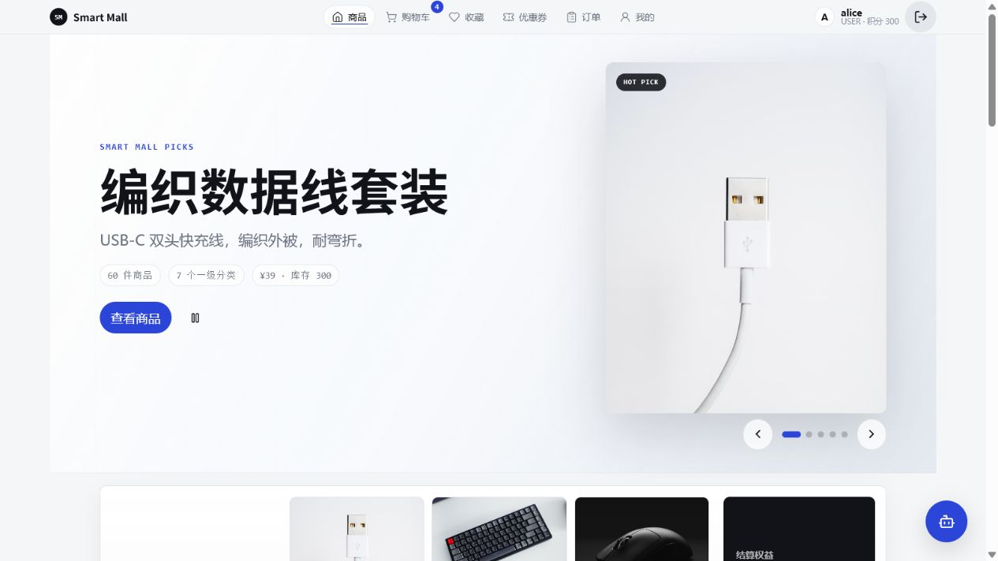
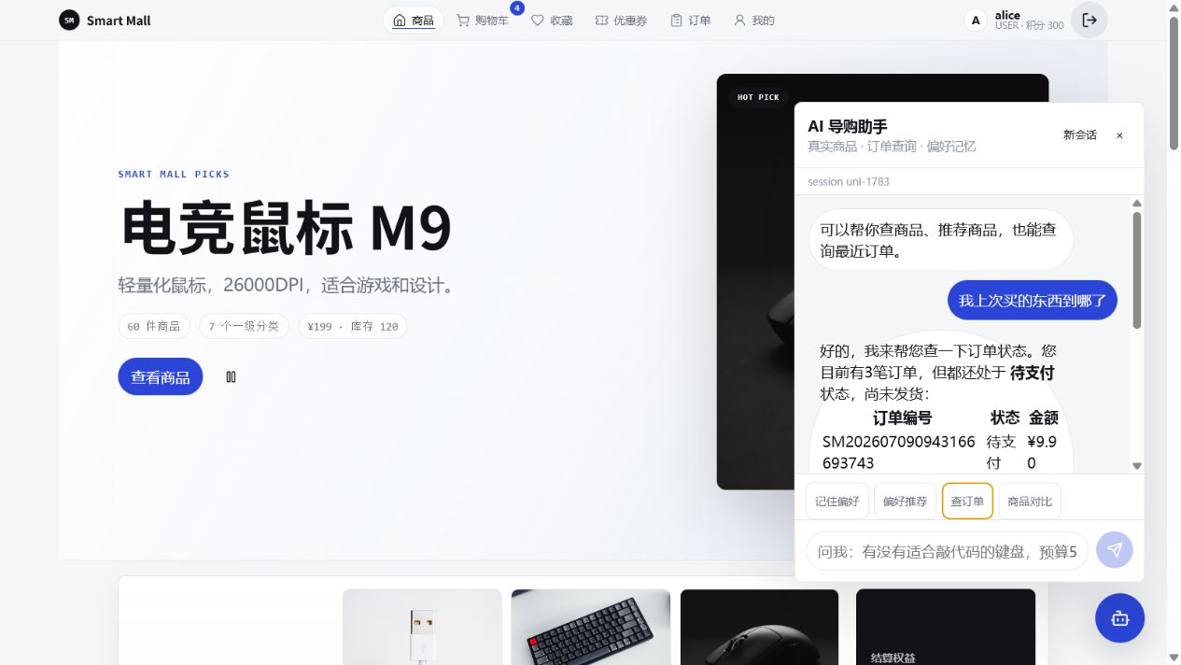
REAL UI 01
商品中心和 AI 聊天窗共用真实商品、订单数据
左侧是首页商品推荐和分类入口；右侧聊天窗展示了 query_order_status 工具调用后的真实订单状态。
Smart Mall 智能商城答辩
13
Notes:
璁茶В鎻愮ず
左侧是登录态商品中心，右侧是 AI 查询真实订单的界面。这里强调截图里的商品和订单都来自后端接口；Agent 不接收前端随意传入的 userId，而是先用用户 JWT 调 profile 校验身份，再用内部服务密钥访问受限订单接口。

Slide 14
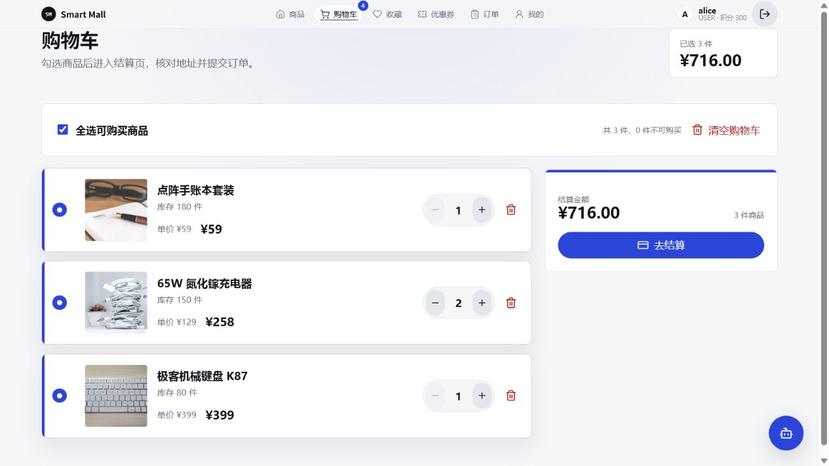
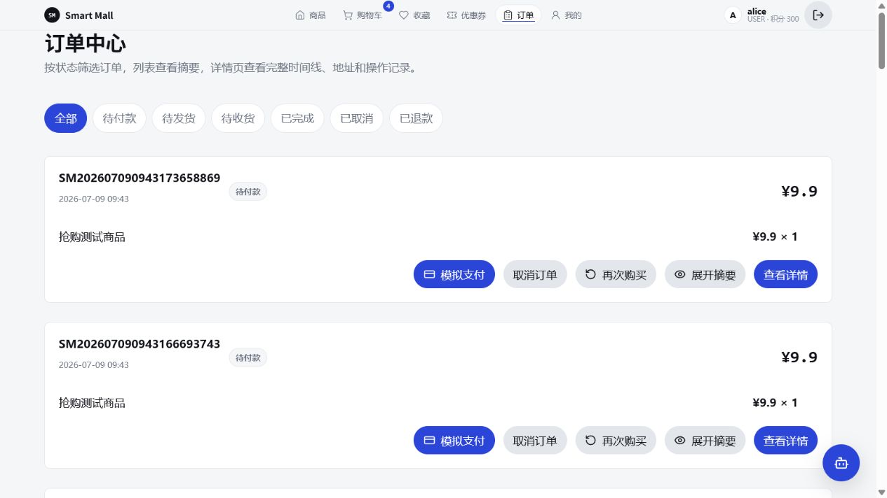
REAL UI 02
购物车和订单页展示了交易链路的前台闭环
购物车实时计算已选商品金额，并在数量变更时校验库存。
订单页支持按状态筛选、模拟支付、取消、再次购买和详情入口。
Smart Mall 智能商城答辩
14
Notes:
璁茶В鎻愮ず
购物车到订单中心体现交易闭环：数量调整、勾选结算、优惠计算、模拟支付、取消、发货、确认收货和再次购买都可操作。取消订单和售后审核涉及库存回补，当前实现使用原子更新并有集成测试覆盖。

Slide 15
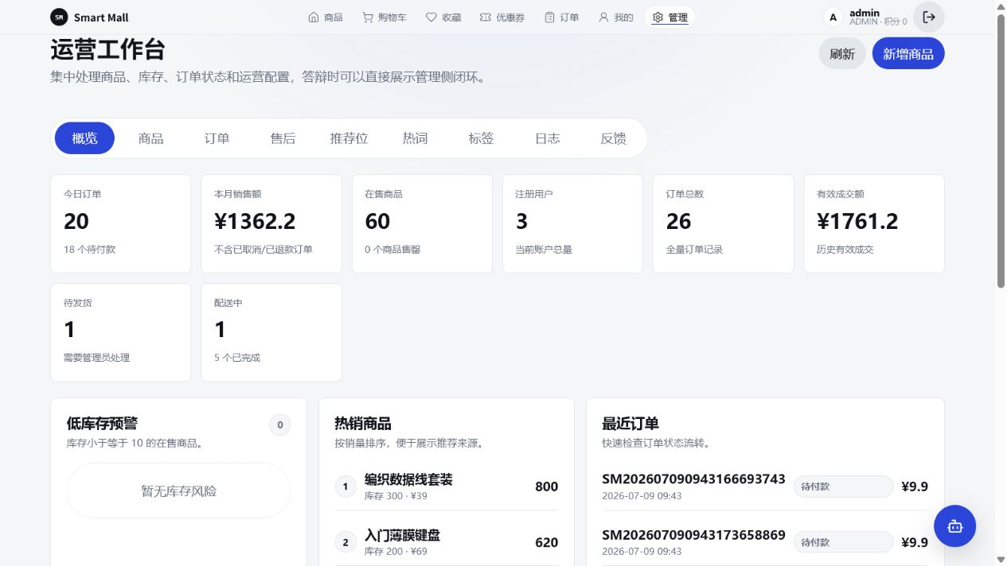
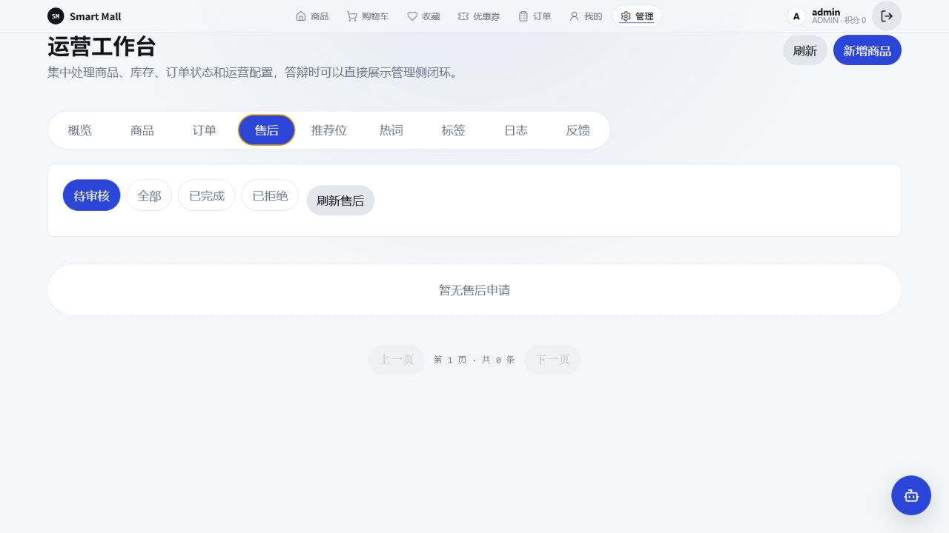
REAL UI 03
管理后台把运营数据、订单和售后放在同一工作台
后台不是单独做一个 CRUD 表格，而是把低库存、热销、最近订单、售后、日志等答辩可讲的运营闭环集中展示。
Smart Mall 智能商城答辩
15
Notes:
璁茶В鎻愮ず
管理端不是单独的静态页面，而是和同一业务后端联动：数据看板、商品管理、订单发货、售后审核、用户反馈和 Excel 导出都在一个工作台。普通用户访问管理员接口返回 403。

Slide 16
VALIDATION
验证结果支持现场演示，最新版 Agent 烟测已完整通过
后端测试
并发库存
前端构建
Docker
20/20
80/100
OK
OK
mvn.cmd test BUILD SUCCESS
库存 80 件，成功 80 单
Vite production build passed
compose up -d --build
Agent 烟测 PASS · 2026-07-10
商品检索、详情、对比、订单查询、长期记忆、购买方案、SSE 流式事件、确认加购与非购物拒答全部通过；商品卡字段还与后端真实数据逐项核对。
Smart Mall 智能商城答辩
16
Notes:
璁茶В鎻愮ず
2026-07-10 重新执行结果：Maven 20 个测试全部通过，Vite 生产构建通过，最新版 Agent 端到端烟测通过；Docker 四服务正常运行。前端构建仍有大 chunk 警告，这一局限在第18页如实说明。

Slide 17
DEPLOYMENT
Docker Compose 统一编排四服务并收敛启动依赖
mysql
backend
agent-service
frontend
3307 -> 3306
seed.sql 初始化
>
8081 -> 8080
Spring Boot API
>
8000
FastAPI / LangChain
>
80
Nginx 静态站点
后端日志持久化到 backend_logs volume，关键下单和状态流转使用 INFO 日志。
Agent 日志记录工具调用、LLM 状态和 timing breakdown，现场可配合 docker compose logs 展示。
本次 docker compose up -d --build 已成功重建并启动四个服务。
Smart Mall 智能商城答辩
17
Notes:
璁茶В鎻愮ず
部署时由 Compose 编排 MySQL、后端、Agent 和 Nginx 前端，容器通过服务名互相发现。关键密钥全部从环境变量注入。排障入口也明确：先看 docker compose ps，再看 backend 和 agent-service 日志，订单成功失败和工具调用都有 INFO 记录。

Slide 18
CURRENT STATE
主链路已经验收，局限边界也保持诚实
已完成
待改进
五大模块主链路可演示
前端生产包存在大于 500KB 的 chunk，仍需继续拆分
Agent 8 工具 + 记忆 + RAG + 结构化工作台
搜索当前使用 LIKE，全文索引作为升级预留
Docker Compose 四服务启动成功
性能诊断工具已建立，真实设备 FPS 矩阵尚待补测
后端 20/20、Agent 烟测通过；并发结果已留证
Git 记录主要集中在主分支，PR 协作证据仍偏弱
Smart Mall 智能商城答辩
18
Notes:
璁茶В鎻愮ず
高分答辩不回避局限：主链路和核心验收已经完成，但前端 chunk 仍需拆分，搜索当前主实现是 LIKE，真实设备性能矩阵尚未补齐，Git 分支和 PR 证据偏弱。说明这些边界能够体现我们知道教学简化和生产化差距在哪里。

Slide 19
TEAM & AI WORKFLOW
按工作包组织交付，AI 辅助过程也可核查
用户与认证
注册登录 / JWT / BCrypt / 个人中心
测试可证
商品与搜索
分类 / CRUD / 搜索分页 / 管理端
接口可证
订单与库存
购物车 / 下单事务 / 状态机 / 回补
并发可证
AI 助手
8 工具 / 双层记忆 / RAG / 购买方案
烟测可证
文档与答辩
ER / API / 架构 / 报告 / PPT / QA
材料可证
Claude Code/Codex 参与需求拆解、代码生成、缺陷排查和文档审计；最终以提交记录、源码、测试与日志验收，过程记录见 CODEX_DEFENSE_PREP.md。
Smart Mall 智能商城答辩
19
Notes:
璁茶В鎻愮ず
这一页不虚构成员姓名。现场应按真实团队情况补充每位成员、模块和分支证据。现有可核查的 AI 辅助开发记录包括 CODEX_DEFENSE_PREP.md、提交历史、缺陷清单、测试日志和 docs/defense 材料；AI 加速产出，人负责边界设计与最终验收。

Slide 20
CLOSING
我们交付的是一个能讲清楚、跑得起来、
查得到证据的智能商城闭环
核心演示顺序：登录 → 搜索商品 → 加购下单 → 订单状态 → AI 购买方案/查单 → 后台运营 → 日志与验证。
欢迎提问：架构边界、Agent 工具调用、并发事务、Docker 部署和测试证据都可以展开。
Smart Mall 智能商城答辩
20
Notes:
璁茶В鎻愮ず
收尾一句：我们交付的不是一组孤立页面，而是一条可运行、可解释、可验证的智能商城闭环。建议现场演示顺序是登录、搜索商品、加购下单、AI 查询订单、AI 生成购买方案并确认加购、后台查看订单和日志。随后进入提问。

